Slide 1
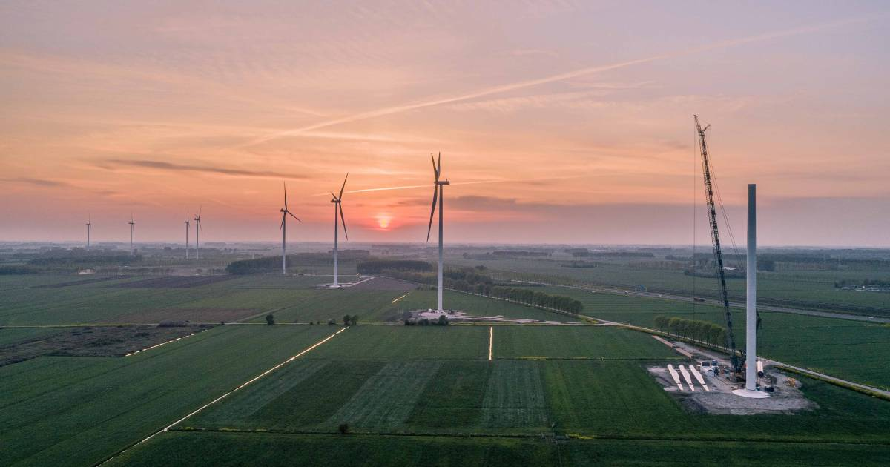

Ontwikkeltraject voor zij-instromers ruimtelijk domein
Raamwerk voor het opleidingsaanbod

Slide 2
Inhoud
Inleiding
Wat, hoe en context
Ontwikkelthema's
Vormen van training
Doorlopend leren
Randvoorwaarden inschrijving

Slide 3
Inleiding
De Vereniging van Brabantse Gemeenten (VBG) en de provincie Noord-Brabant hebben opnieuw de intentie om voor Brabantse gemeenten een ontwikkeltraject op te zetten voor zij-instromers in het ruimtelijk domein; in de richting Ruimtelijke Ordening of Verkeer & Mobiliteit. Het doel van dit opleidingsaanbod is het opleiden en effectief klaarstomen van zij-instromers tot volwaardige medewerkers Ruimtelijke Ordening en Verkeer & Mobiliteit. Het aantal deelnemers per richting is pas bekend na de werving- en selectie (perceel 1).
De opleiding bestaat uit generieke componenten, waarbij het gaat over het ontwikkelen van competenties, en het opbouwen van kennis over processen en besluitvorming. En daarnaast, afhankelijk van de functie die de deelnemer bekleedt, specifieke componenten waarmee ze inhoudelijk bekend raken met de belangrijkste thema’s op resp. Ruimtelijke Ordening of Verkeer & Mobiliteit.

Slide 4
De verhouding en volgorde tussen het generieke deel en het specifieke deel (Ruimtelijke Ordening of Verkeer & Mobiliteit) is aan inschrijver en kan na gunning met de deelnemende partijen nog verder worden geconcretiseerd. De opleiding duurt één jaar, die de deelnemers volgen tijdens werktijd.
Middels een aanbestedingstraject zal een externe partij geselecteerd worden om dit opleidingsaanbod te ontwikkelen en uit te voeren – in samenwerking met deelnemende organisaties. Deze presentatie dient als raamwerk waaraan het opleidingsaanbod zal moeten voldoen.

Slide 5

2. Wat, hoe en context
Binnen het opleidingsaanbod voor
medewerkers RO en V&M onderscheiden wij drie elementen:
Wat moet men weten en kunnen? Dit hebben we uiteengezet in drie sporen.
Hoe willen we kennis en vaardigheden onder de aandacht brengen? Dit gaat over de trainingsvormen.
Welke context is er nodig? Hier wordt uiteengezet hoe gezorgd wordt voor continue ontwikkeling en een goed ontwikkelklimaat.

Slide 6
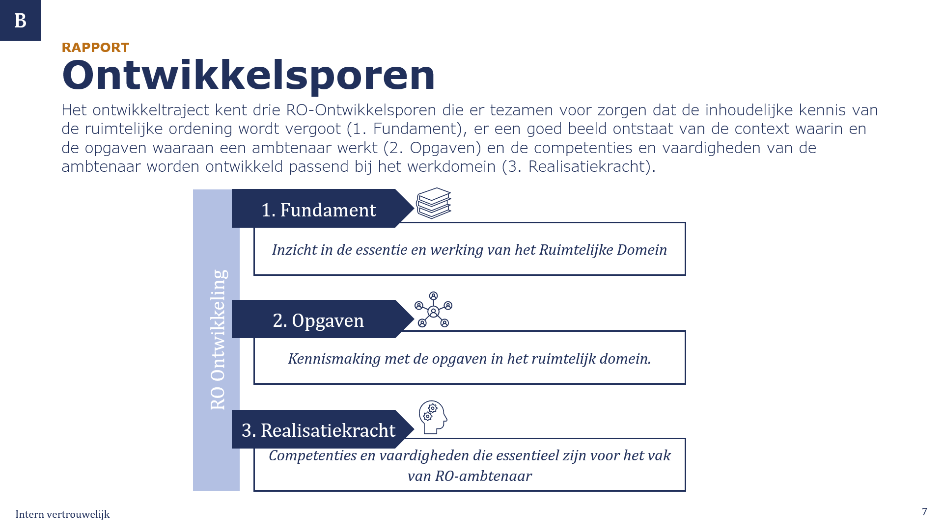
3. Ontwikkelthema’s
De opleiding kent drie ontwikkelthema’s die er tezamen voor zorgen dat de inhoudelijke kennis van de Ruimtelijke Ordening en Verkeer & Mobiliteit wordt vergroot (1. Fundament), er een goed beeld ontstaat van de context waarin en de opgaven waaraan een ambtenaar werkt (2. Opgaven) en de competenties en vaardigheden van de ambtenaar worden ontwikkeld passend bij het werkdomein (3. Realisatiekracht).

Slide 7
Thema 1: Fundament
Uitleg
Dit thema is bedoeld om de essentie van de Ruimtelijke Ordening of Verkeer & Mobiliteit te begrijpen. De ambtenaar moet een goed beeld hebben van het domein waarin hij/zij gaat acteren en vooral hoe dit domein is ontstaan en hoe het zich door de jaren heen en nog steeds verder ontwikkelt. Hiervoor is inzicht nodig in verschillende planologische stromingen door de jaren heen, maar bijvoorbeeld ook in de context en werking van het openbaar bestuur. Naast algemene duiding van het RO-domein zal ook specifiek de context van Noord-Brabant moeten worden behandeld.
Algemeen leerdoel
Na het volgen van deze module:
Heeft de deelnemer kennis, informatie en inzichten over de werking van de Ruimtelijke Ordening of Verkeer & Mobiliteit door de jaren heen;
Kent hij/zij het krachtenveld waarin hij/zij straks zal gaan werken;
Is hij/zij op de hoogte van het instrumentarium dat men daarin kan gebruiken.
Modules
Voorbeelden van modules die wij in ieder geval terug willen zien zijn:
Geschiedenis van het RO-domein en planologische stromingen;
Werking van Ruimtelijke Ordening of Verkeer & Mobiliteit;
Basisbeginselen en werking van het openbaar bestuur (politiek, bestuurlijk en ambtelijk);
Het instrumentarium van de planoloog of verkeerskundige;
Relevante wet- en regelgeving.

Slide 8
Thema 2: Opgaven
Uitleg
De ruimte in Noord-Brabant is schaars, terwijl de ruimtelijke opgaven groot zijn. Het woningtekort, de transitie van de landbouw, de kwaliteit van de natuur en de verduurzaming van de energievoorziening hebben impact op de ruimte en op mobiliteit. In thema 2 krijgen deelnemers enerzijds informatie en inzichten over deze vraagstukken en anderzijds inzicht in welke verschillende typen vraagstukken er zijn. Denk bijvoorbeeld aan: verdelingsvraagstukken, samenwerkingsvraagstukken, gebiedsgericht werken, vraagstukken over het landelijk of stedelijk gebied.
Algemeen leerdoel
Na het volgen van deze module:
Heeft de deelnemer kennis, informatie en inzichten over de opgaven die in het ruimtelijk domein spelen;
Heeft de deelnemer een goed beeld van de aard en inhoud van de opgaven;
Kent de deelnemer het stakeholderveld en is hij/zij in staat om hiermee om te gaan.
Modules
Enkele voorbeelden van modules zijn:
In vogelvlucht door de ruimtelijke opgaven in Nederland;
Inzoomen op de ruimtelijke opgaven van Noord-Brabant;
Samenhang en integraliteit tussen ruimtelijke opgaven en het maken van ruimtelijke afwegingen;
Typen vraagstukken waar een ambtenaar mee te maken krijgt;
Stakeholderveld en samenwerkingspartners in het ruimtelijk domein.

Slide 9
Thema 3: Realisatiekracht
Uitleg
Thema 3 is erop gericht om deelnemers op het gebied van competenties en vaardigheden voor te bereiden op hun werkzaamheden als ambtenaar Ruimtelijke Ordening of Verkeer & Mobiliteit voor een gemeente of provincie. Daarnaast zal binnen dit spoor aandacht worden besteed aan de ambtelijke werkwijze binnen een gemeente of provincie en het instrumentarium, de tools en hulpmiddelen die daarbij te gebruiken zijn.
Leerdoel
Na het volgen van deze module:
Is de deelnemer zich bewust van de benodigde competenties en weet hij/zij hoe hij/zij deze competenties verder kan ontwikkelen;
Kan de deelnemer omgaan met weerstand, is hij/zij in staat om feedback te geven en te ontvangen en beheerst hij/zij passende gesprekstechnieken;
Kan de deelnemer de gebruikelijke tools en hulpmiddelen gebruiken.
Modules
Enkele voorbeelden van modules zijn:
Vaardigheden: Proces- en projectmanagement, Evalueren, Participatieprocessen.
Werkwijze en instrumenten: Beleidsvorming/beleidscyclus, Subsidies en regelingen.
Competenties: Ontwikkelassessment, Omgaan met weerstand, Feedback geven/ontvangen, Gespreksvaardigheden.

Slide 10
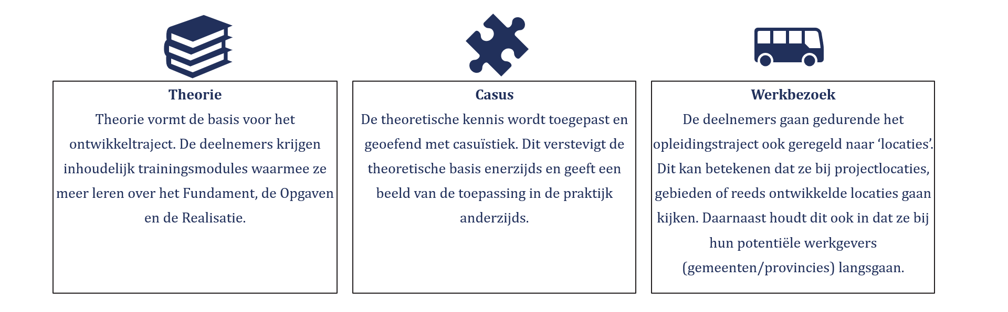
4. Drie vormen van training
In ieder thema willen we drie vormen van training terug zien: theorie, oefenen met casuïstiek en werkbezoeken.

Slide 11
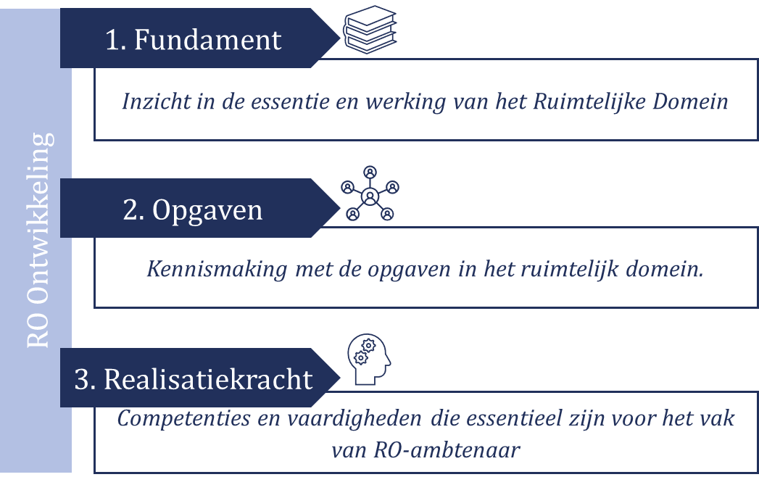

5. Doorlopend leren
Het programma is gericht op continue ontwikkeling. Daarvoor zitten in het programma de volgende doorlopende activiteiten:

Slide 12
Doorlopend leren
Check-in/Intake (bepalen van de leerbehoefte)
Toetsingsmomenten (opdrachten)
Ontwikkelingsgesprekken (bepalen van de voortgang op kennis, vaardigheden en competenties)
Buddysysteem tussen deelnemers en ervaren RO-ambtenaren (mentorschap op inhoud)
Coaching (persoonlijke ondersteuning)
Intervisie (leren van elkaar)
Kennisdeling tussen gemeenten door middel van een kennisplatform

Slide 13
6. Randvoorwaarden inschrijving
Het ontwikkeltraject duurt één jaar.
Wij verwachten dat de inschrijver in zijn aanbod in ieder geval de drie thema’s én de doorlopende leerlijn opneemt. Naar eigen inzicht mogen hier aanvullingen op worden gedaan, mits onderbouwd.
De inschrijver geeft inzicht in de verhouding tussen de onderdelen theorie, casus en werkbezoek over de drie sporen en onderbouwt waarom dat in zijn ogen de beste verdeling is.
De leerdoelen per thema worden onderschreven en liefst verder geëxpliciteerd door de inschrijver.
De inschrijver bepaalt zelf naar eigen inzicht de verhouding en volgorde tussen (mogelijke) generieke onderdelen en specifieke onderdelen voor de richtingen Ruimtelijke Ordening en Verkeer & Mobiliteit, en onderbouwt waarom dat in zijn ogen de beste verhouding is.

